Slide 1
Forensik Digital
Live Forensics vs Dead Forensics

Slide 2
Outline Today
Imaging
Live Forensics
Dead Forensics

Slide 3
Imaging pada forensik digital

Slide 4
Apa yang dimaksud dengan Imaging?
Standar akuisisi data berdasarkan kaidah forensik
bit-wise 1:1 copy
exact duplicate (forensically sound copy)
Hash value
Akuisisi data bertujuan untuk menghasilkan data backup
Bukti original harus terlindungi/tidak berubah
Data diambil dari media sumber dengan tetap menjaga data original tetap pada kondisi semua
Active data, unused space, slack data, unallocated space, and other medias
Proses analisis dilakukan terhadap data backup
Copy vs Cloning vs Imaging

Slide 5
Copy-paste
Copying:
only the actual files (active data)
and not:
the additional data the hard drive uses to locate and access those files (file system data: MBR, FAT)
data in the unallocated space, including deleted and partially overwritten files

Slide 6
Cloning & Imaging
A comprehensive duplicate of electronic media
Bit-by-bit copy of the source media
Both can be used for analysis and evidence preservation
Cloning:
Exact replacement drive to replace original evidence
Working snapshots, that are modifiable and not necessarily preserved
Output: exact disk copy into another disk
Imaging:
Fixed snapshots
Output: exact disk copy into a file

Slide 7
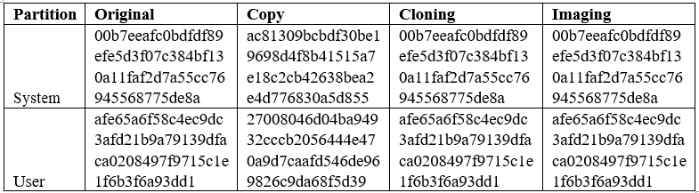
Contoh kasus
Note:
Hash value checking for individual files are the same

Slide 8
Apa yang dimaksud dengan Imaging? (review)
Proses imaging berarti membuat salinan yang sama persis dengan media/data digital asli yang dapat diuji oleh penyidik
Hasil proses imaging berupa sebuah file yang dapat diproses dengan mudah
Setelah proses imaging selesai, sebuah proses lain yang disebut hashing akan menghasilkan nilai hash untuk menjamin bahwa file image dan media/data asli adalah sama

Slide 9
Alat bantu imaging
dd (utility pada mesin Unix/Linux)
FTK Imager
Sans SIFT
Volatility
ProDiscover Basic
Sleuth Kit
Encase Forensic Imager

Slide 10
Akuisisi data menggunakan metode Live atau Dead Imaging?
Tergantung pada situasi
Setiap insiden dan lingkungannya bersifat unik
Utamanya tergantung pada data yang akan diakusisi
Dua jenis data dalam penyidikan:
Volatile data: Data akan hilang ketika media terputus dari sumber listrik
Persistent data: Data tetap utuh setelah media dimatikan.
Tantangannya ketika data persisten disimpan dalam disk yang terenkrip dan kita tidak memiliki kunci dekripsinya

Slide 11
Live forensics

Slide 12
Live imaging
Live imaging adalah proses imaging pada media penyimpanan ketika media tersebut masih terhubung dengan komputer dan komputer tersebut masih dalam keadaan hidup.
Situasi khusus yang membutuhkan live imaging:
Imaging RAM untuk mencegah kehilangan data volatile
Hard disk teridentifikasi terenkripsi dan kita tidak memiliki kunci untuk dekripsi
Pengkat tidak bisa/boleh dimatikan karena alasan bisnis
Data yang akan di-imaged berada lokasi yang jauh dimana akses fisik terbatas/sulit
Mematikan komputer/sistem bisa berpotensi mentrigger perubahan perilaku pelaku kejahatan karena mereka menyadari bahwa mereka sedang diselidiki

Slide 13
Dead forensics

Slide 14
Dead imaging
Dead imaging adalah kegiatan imaging yang dilakukan ketika perangkat digital dimatikan sumber dayanya dan media penyimpanan yang akan di-imaged dipisahkan dari perangkatnya (misal komputer)
Dengan melakukan metode ini tidak akan ada kemungkinan terjadi perubahan data pada media
Jika ada kemungkinan aktivasi time bomb untuk menghapus data, maka direkomendasikan untuk mematikan komputer dan melakukan dead imaging
Note: issue data integrity pada media SSD

Slide 15
DEMO FTK Imager - Akuisisi ram - akuisisi disk

Slide 16
Disk Sanitation
Data sanitization: a process of permanently removing the data stored on a memory device to make data unrecoverable
to avoid privacy leak → information security
to prevent data contamination → digital forensics
Delete:
Deleted file is marked as such (Master File Table (MFT) record file is updated); the original files still exist on the hard drive before they are overwritten by other data; data can be easily recovered by software.
Format:
MFT is deleted
Quick format is similar to delete to some extent.; it marks the partition as "formatted" and destroy the indexes to the file locations; the data is still on the hard drive
Full format: In Windows XP and earlier versions, it is similar to quick format; in Windows Vista and later versions, full format will add overwriting step.
Wipe
Overwrite data on the entire partition

Slide 17
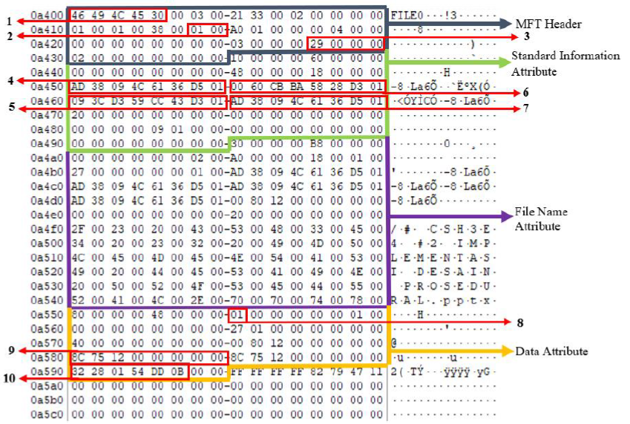
Before deletion

Slide 18
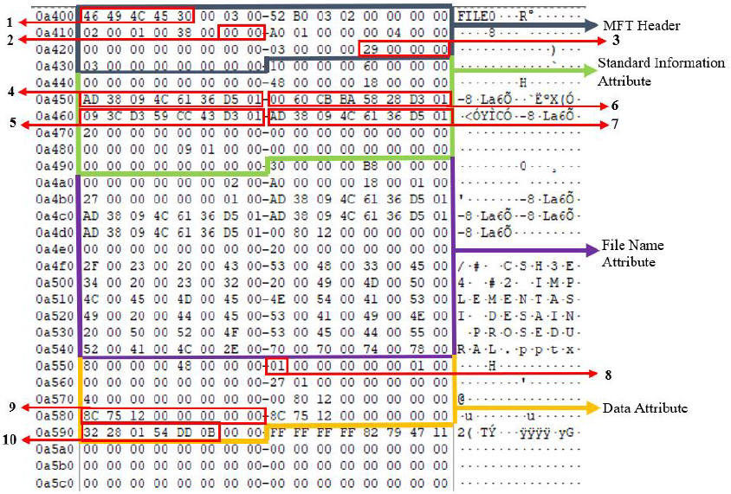
After deletion
usage flag

Slide 19
Test:
Objectives: comparing disk sanitation effectiveness to prevent data contamination
Tools:
HxD
Mini Tool Partition Wizard
Disk Management (Control Panel)
FTK Imager
Scenario:
Delete | check disk | data recovery
Format | check disk | data recovery
Wipe | check disk | data recovery

Slide 20
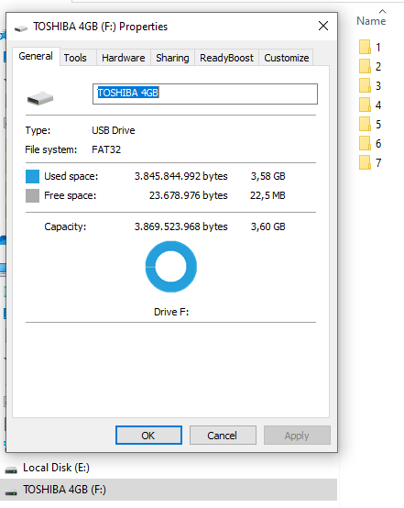
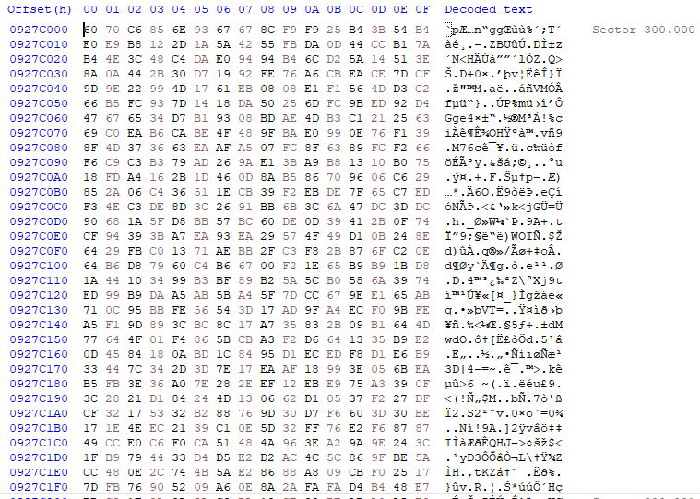
Initial state

Slide 21
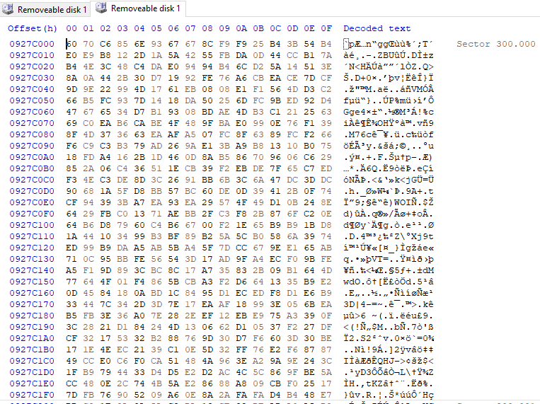
After shift-delete

Slide 22
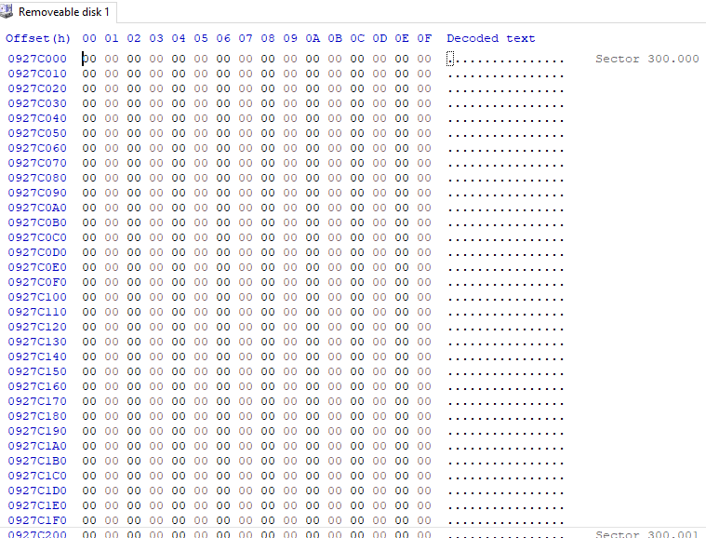
After full format

Slide 23
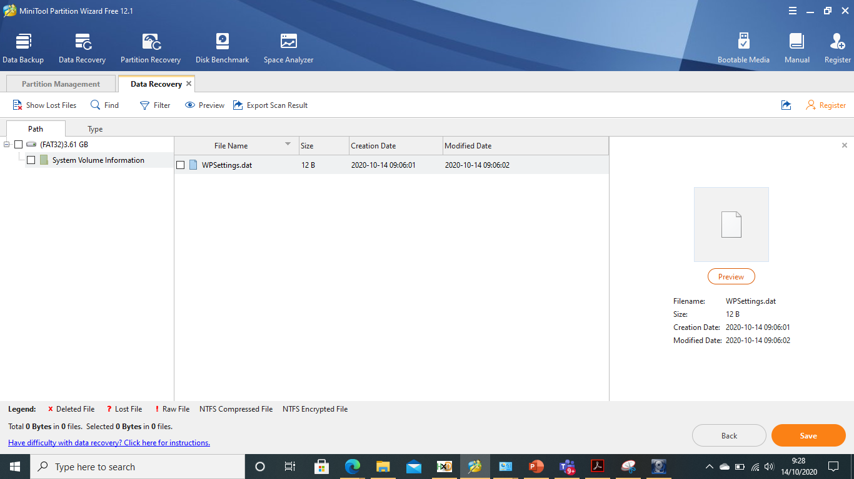

Slide 24
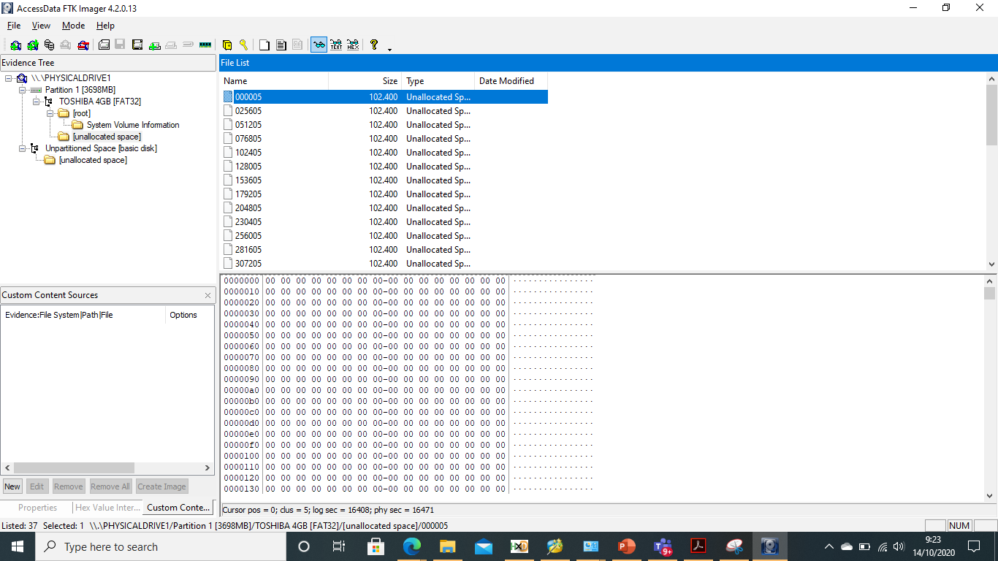

Slide 25
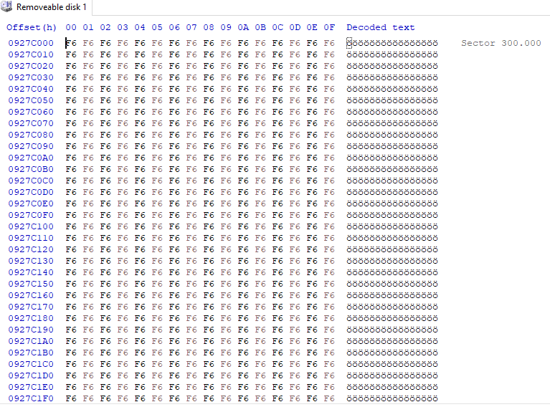
After Wipe

Slide 26
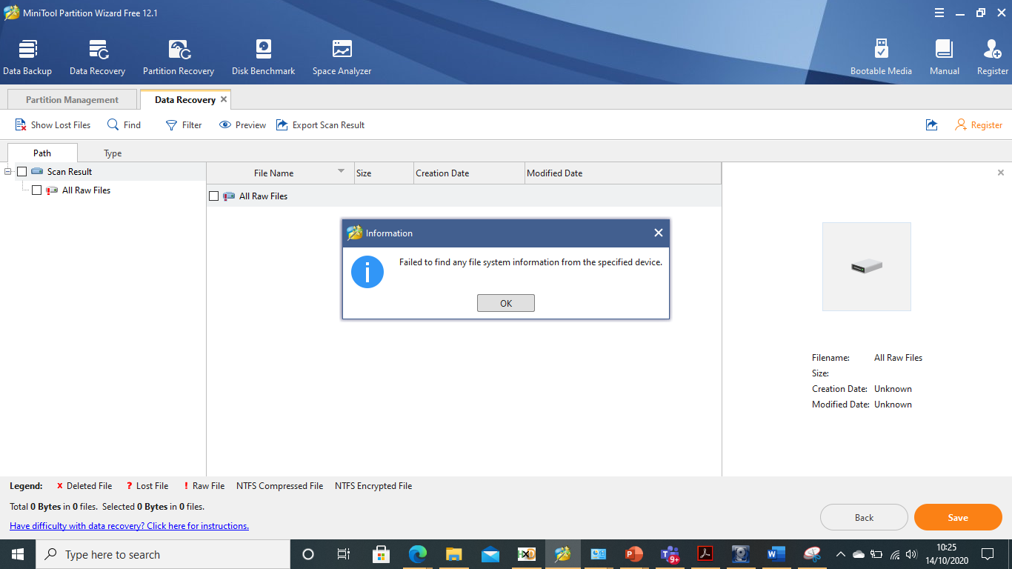

Slide 27
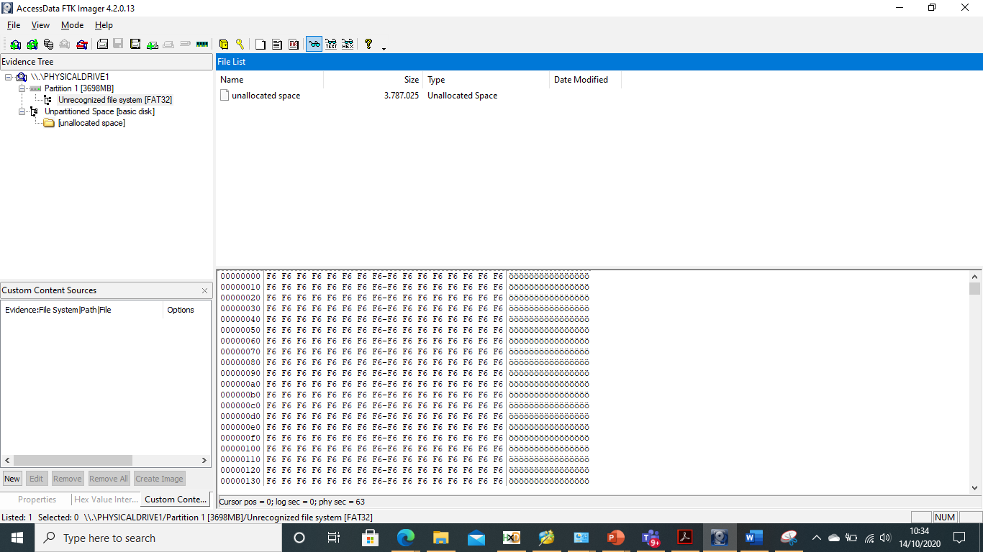

Slide 28
Best practice
Gunakan write blocker untuk mencegah perubahan data
Gunakan tools dan Teknik yang sudah teruji/diterima secara umum dalam komunitas forensik
Sebelum mematikan power/daya listrik, cek dahulu apakah enkripsi aktif pada media penyimpanan/disk
Lakukan live imaging jika diperlukan sebelum mematikan mesin untuk melakukan dead imaging atau membawa perangkat ke lab
Pertimbangkan akuisisi logical volume atau physical drive
Jika diperlukan lakukan enkripsi pada file image untuk pengamanan
Update selalu dokumen chain of custody terkait barang bukti potensial yang dikumpulkan/ image yang dihasilkan

